Slide 1


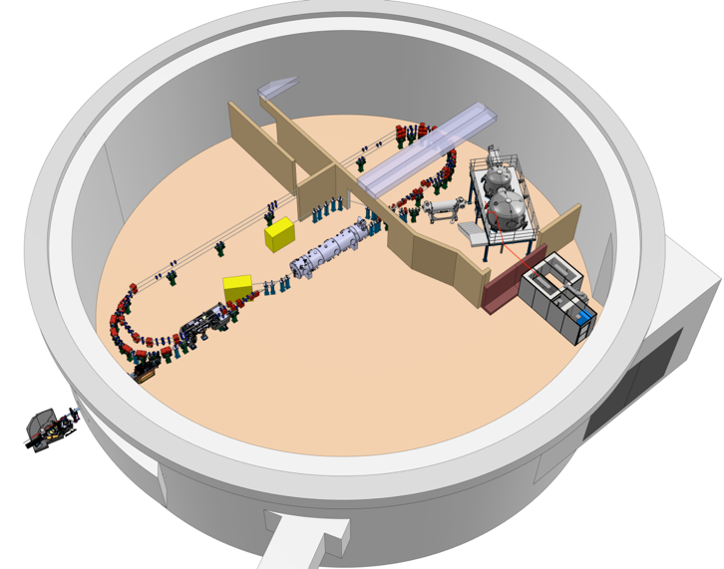
Project Progress Review (PPR) 1-2026
WP- 05
Présenté par:
Mohammed Ben Abdillah
22 janvier 2026

Slide 2
BPM
Injecteur, LINAC + anneau PERLE 1 tour :
BPM en bloc : entre 10 et 15k€
BPM en 2 étapes:
devis KYOCERA pour les traversées: 4k€ par BPM
Intégration BPM (hors steerers) : En attente des estimations
Electronique d’acquisition:
Visite du LPSC les 27 et 28 janvier 2026
Solution libera en backup

Slide 3
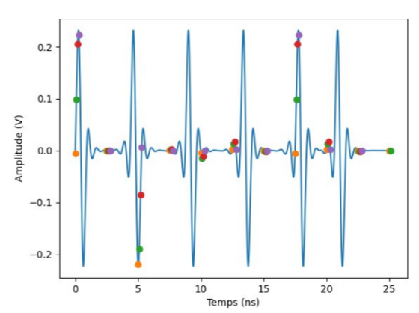
BPM
Mesure de la position et de la phase de chaque faisceau séparément
Technique des sampling scopes équivalent à de l’effet stroboscopique : on ajoute un délai entre chaque période, et on reconstitue le signal ensuite.
Moyennage en mesurant N fois le même moment sur une impulsion avant d’appliquer le délai.
Ordre de grandeur du temps d’une mesure:
Temps mesure ADC : 6,25 µs avec Tdélai=10 ps et Fech= 400 MHz
Moyennage : x N (1000 pts) => ~ 6,25 ms
Application du délai : ~ 25 μs
Des techniques de « fitting » peuvent être utilisés pour améliorer la résolution
Illustration d’un échantillonnage
stroboscopique sur 4 périodes pour un signal BPM situé en entrée de Linac pour PERLE 3 tours

Slide 4
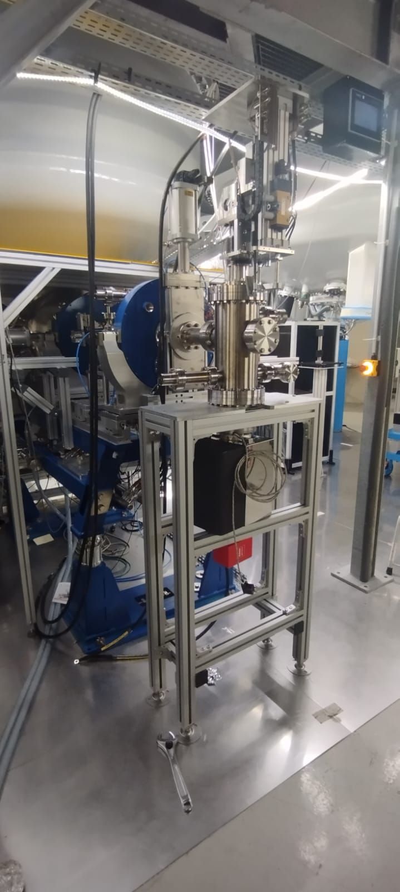
BCM
Coupe de Faraday (CF) pour le canon :
Factory Acceptance Tests reçus le 9/12/2025
CF livrée le 17/12/2025
Tests électriques le 19/12: ok
Faux positionnement de la tête de la CF
Ecart de 27 à 32mm entre les mesures et le dernier fichier .step
Merci au BE pour la solution et leur réactivité
Tests d’étanchéité le 19/01: ok
Réunion avec NTG le 29/01
ICT:
Détecteur d’enveloppe en cours de développement

Slide 5
Mesure du profil transverse
Canon :
Ecran sur place
Caméra opérationnelle
Test ensemble : C&C et Trigger
Caméra à installer

Slide 6
BLM
B. Chemyol (LPSC) responsable de tâche
Réunion de lancement le 20/01/26 avec présence IPHC
Simulations lancées: premiers détails pour les cahiers des charges (détecteur et électronique) pour 03/2026
Collaborations avec IPHC et IP2I Lyon

Slide 7
Planning et principaux jalons du WP
Design
First electrons April 2026
Upgrade
Laser
Procurement/Construction/Installation
5 mA
20 mA
Commissioning
DC Gun @ 350 keV
Orders for
6 to 8 BPMs:
Diags Delivery
Faraday Cup +
BPMs + Screen operational
Orders for ICTs, Screens, DefCav
Booster installation
5 mA
Booster
RF sources upgrade
20 mA
Injector @ 7 MeV
2025
2026
2027
2028
2029
2030
2031

Slide 8
Planning et principaux jalons du WP
Design
Procurement/Construction/Installation
Commissioning
Civil engineering work
Cryomodule installation
ERL 1-loop @ 89 Mev
0.5 MW
2 MW
Orders for:
ICTs
Screens
Ring BPMs
Orders for Linac BPMs?
Diags Delivery
5 MW
ERL 3-loop
2025
2026
2027
2028
2029
2030
2031

Slide 9
Besoins manquants RH et points de vigilance
Point de vigilance:
Schémas finaux de l’injecteur et la ligne diagnostics
Câbles
BLM
Collaboration avec UoL
Planning

